Slide 1
스택, 큐, 덱의 이해
송기태 (kitae040522@gmail.com)
Soongsil Univ. (Computer Science and Engineering)​

Slide 2
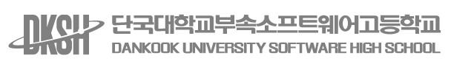
Content
스택 (Stack)
큐 (Queue)
덱 (Deque)
Ted Song

Slide 3

스택 (Stack)
스택은 프링글스와 비슷하다.
Ted Song

Slide 4
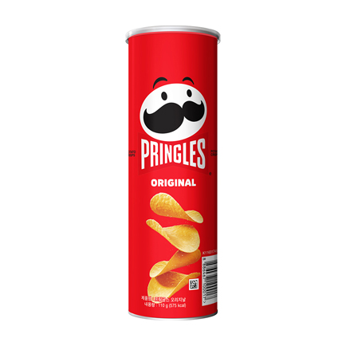
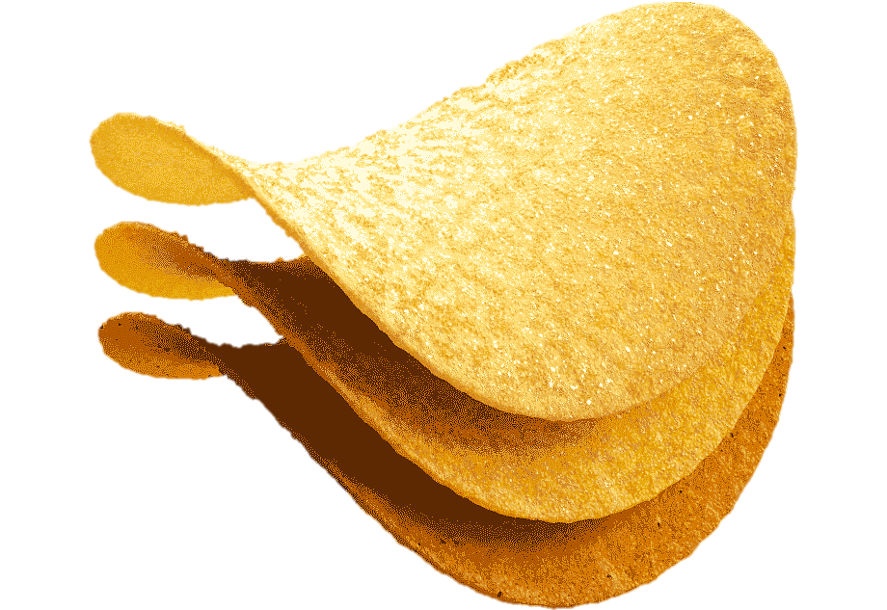
스택 (Stack)
처음 넣은 과자를 먹으려면 가장 마지막에 먹을 수 있다
Ted Song

Slide 5
스택 (Stack)
3번째 과자
2번째 과자
1번째 과자
처음 넣은 과자를 먹으려면 가장 마지막에 먹을 수 있다
Ted Song

Slide 6
스택 (Stack)
이걸 영어로
LIFO(Last In First Out) 구조라고 부른다
Ted Song

Slide 7
스택 (Stack)
스택도 마찬가지로 LIFO 구조이다
Ted Song

Slide 8
스택 (Stack)
이해를 돕기 위해, 그림으로 설명하도록 하겠다.
Ted Song

Slide 9
스택 (Stack)
이해를 돕기 위해, 그림으로 설명하도록 하겠다.
얘는 대충 프링글스 통으로 생각하자
Ted Song

Slide 10
스택 (Stack)
이해를 돕기 위해, 그림으로 설명하도록 하겠다.
데이터 #1
프링글스 통에 ‘데이터 #1’을 저장하려면, 입구에서 하나 떨어트리면 된다.
Ted Song

Slide 11
스택 (Stack)
이해를 돕기 위해, 그림으로 설명하도록 하겠다.
데이터 #1
프링글스 통에 ‘데이터 #1’을 저장하려면, 입구에서 하나 떨어트리면 된다.
데이터 #1
Ted Song

Slide 12
스택 (Stack)
이해를 돕기 위해, 그림으로 설명하도록 하겠다.
데이터 #2
‘데이터 #2’을 저장하려면, 똑같이 입구에서 하나 떨어트리면 된다.
데이터 #1
Ted Song

Slide 13
스택 (Stack)
이해를 돕기 위해, 그림으로 설명하도록 하겠다.
데이터 #2
‘데이터 #2’을 저장하려면, 똑같이 입구에서 하나 떨어트리면 된다.
데이터 #2
데이터 #1
Ted Song

Slide 14
스택 (Stack)
이해를 돕기 위해, 그림으로 설명하도록 하겠다.
그 후….
새로운 데이터를 넣을 공간이 없다면, 위에서부터 하나씩 빼주면 된다.
데이터 #8
데이터 #7
데이터 #6
데이터 #5
데이터 #4
데이터 #3
데이터 #2
데이터 #1
Ted Song

Slide 15
스택 (Stack)
이해를 돕기 위해, 그림으로 설명하도록 하겠다.
데이터 #8
‘데이터 #8’을 삭제하고, 새로운 데이터를 넣는다.
데이터 #7
데이터 #6
데이터 #5
데이터 #4
데이터 #3
데이터 #2
데이터 #1
Ted Song

Slide 16
스택 (Stack)
이해를 돕기 위해, 그림으로 설명하도록 하겠다.
데이터 #8
데이터 #9
‘데이터 #8’을 삭제하고, 새로운 데이터를 넣는다.
데이터 #7
데이터 #6
데이터 #5
데이터 #4
데이터 #3
데이터 #2
데이터 #1
Ted Song

Slide 17
스택 (Stack)
데이터를 프링글스 통에 넣는 연산을 PUSH라고하며,
데이터를 빼는 연산을 POP이라고 한다
Ted Song

Slide 18
스택 (Stack)
스택의 컨셉을 이해했는가?
다음은 큐를 이해해보도록 하자.
Ted Song

Slide 19

큐 (Queue)
큐는 음식점에 들어가기 위해 줄 스는 것이라고 생각하면 된다
Ted Song

Slide 20

큐 (Queue)
먼저 줄 서 있던 사람이 음식점에 먼저 들어갈 수 있다
Ted Song

Slide 21
큐 (Queue)
마지막에 줄 서 있던 사람은 음식점에 마지막으로 들어간다
Ted Song

Slide 22
큐 (Queue)
이걸 영어로
FIFO(First In First Out) 구조라고 부른다
Ted Song

Slide 23
큐 (Queue)
큐도 마찬가지로 FIFO 구조이다
Ted Song

Slide 24
큐 (Queue)
이해를 돕기 위해, 그림으로 설명하도록 하겠다.
Ted Song

Slide 25
큐 (Queue)
이해를 돕기 위해, 그림으로 설명하도록 하겠다.
얘는 대충 대기열로 생각하자
Ted Song

Slide 26
큐 (Queue)
이해를 돕기 위해, 그림으로 설명하도록 하겠다.
1
대기열에 ‘데이터 #1’을 저장하려면, 대기열에 아무도 없으니 출구와 가장 가까운 곳에 저장하면 된다.
Ted Song

Slide 27
큐 (Queue)
이해를 돕기 위해, 그림으로 설명하도록 하겠다.
2
1
대기열에 ‘데이터 #2’을 저장하려면, 대기열에 ‘데이터 #1’이 있으므로 그 뒤에 저장하면 된다.
Ted Song

Slide 28
큐 (Queue)
이해를 돕기 위해, 그림으로 설명하도록 하겠다.
9
8
7
6
5
4
3
2
1
그 후…. 새로운 데이터를 넣을 공간이 없다면, 출구에서 하나씩 빼주면 된다.
Ted Song

Slide 29
큐 (Queue)
이해를 돕기 위해, 그림으로 설명하도록 하겠다.
10
9
8
7
6
5
4
3
2
그 후…. 새로운 데이터를 넣을 공간이 없다면, 출구에서 하나씩 빼주면 된다.
‘데이터 #1’을 출구로 내보내고, ‘데이터 #10’을 입구로 넣어준다.
Ted Song

Slide 30
스택 (Stack)
데이터를 대기열에 넣는 연산을 ENQUEUE라고하며,
데이터를 빼는 연산을 DEQUEUE이라고 한다
Ted Song

Slide 31
큐 (Queue)
큐의 컨셉을 이해했는가?
다음은 덱을 이해해보도록 하자.
Ted Song

Slide 32
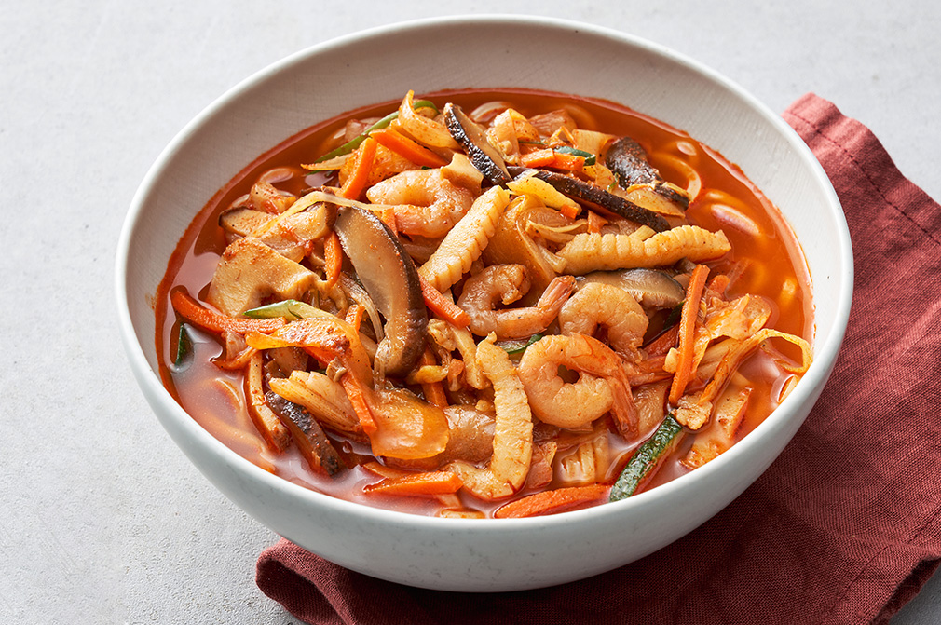
덱 (Deque)
덱은 큐와 스택을 짬뽕 시킨 거로 생각하면 된다.
Ted Song

Slide 33
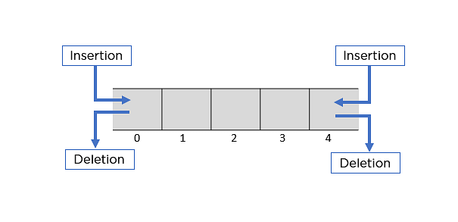
덱 (Deque)
입구와 출구가 각각 두 개씩 존재한다.
Ted Song

Slide 34
덱 (Deque)
양방향 큐라고 생각하면 될 것이다.
Ted Song

Slide 35
덱 (Deque)
이해를 돕기 위해, 그림으로 설명하도록 하겠다.
Ted Song

Slide 36
덱 (Deque)
이해를 돕기 위해, 그림으로 설명하도록 하겠다.
얘는 대충 대기열로 생각하자
Ted Song

Slide 37
덱 (Deque)
이해를 돕기 위해, 그림으로 설명하도록 하겠다.
1
대기열에 ‘데이터 #1’을 저장하려면, 왼쪽 입구나 오른쪽 입구에 저장하면 된다.
지금은 오른쪽 입구에 데이터를 저장했다.
Ted Song

Slide 38
덱 (Deque)
이해를 돕기 위해, 그림으로 설명하도록 하겠다.
1
대기열에 ‘데이터 #1’을 저장하려면, 왼쪽 입구나 오른쪽 입구에 저장하면 된다.
지금은 왼쪽 입구에 데이터를 저장했다.
Ted Song

Slide 39
덱 (Deque)
이해를 돕기 위해, 그림으로 설명하도록 하겠다.
2
1
대기열에 ‘데이터 #2’을 저장하려면, 대기열에 ‘데이터 #1’이 있으므로 그 뒤에 저장하면 된다.
Ted Song

Slide 40
덱 (Deque)
이해를 돕기 위해, 그림으로 설명하도록 하겠다.
9
8
7
6
5
4
3
2
1
그 후…. 새로운 데이터를 넣을 공간이 없다면, 양 옆에서 원하는 만큼 빼주면 된다.
Ted Song

Slide 41
덱 (Deque)
이해를 돕기 위해, 그림으로 설명하도록 하겠다.
10
9
8
7
6
5
4
3
2
그 후…. 새로운 데이터를 넣을 공간이 없다면, 양 옆에서 원하는 만큼 빼주면 된다.
지금은 ‘데이터 #1’을 오른쪽 출구로 내보내고, ‘데이터 #10’을 왼쪽 입구로 넣어준 상황이다.
Ted Song

Slide 42
덱 (Deque)
이해를 돕기 위해, 그림으로 설명하도록 하겠다.
9
8
7
6
5
4
3
2
11
그 후…. 새로운 데이터를 넣을 공간이 없다면, 양 옆에서 원하는 만큼 빼주면 된다.
지금은 ‘데이터 #10’을 왼쪽 출구로 내보내고, ‘데이터 #11’을 오른쪽 입구로 넣어준 상황이다.
Ted Song

Slide 43
덱 (Deque)
데이터를 대기열 왼쪽에 넣는 연산을 ENQUEUE_FRONT라고하며,
데이터를 왼쪽에서 빼는 연산을 DEQUEUE_FRONT이라고 한다
Ted Song

Slide 44
덱 (Deque)
데이터를 대기열 오른쪽에 넣는 연산을 ENQUEUE_REAR라고하며,
데이터를 왼쪽에서 빼는 연산을 DEQUEUE_REAR이라고 한다
Ted Song

Slide 45
오늘의 과제
덱 자료구조가 실생활에서 어떻게 활용될 수 있을까?
실생활 예시를 생각해보는 것이 오늘의 과제
Ted Song

Slide 46
Thank You!
송기태 (kitae040522@gmail.com)
Soongsil Univ. (Computer Science and Engineering)​

